Slide 1
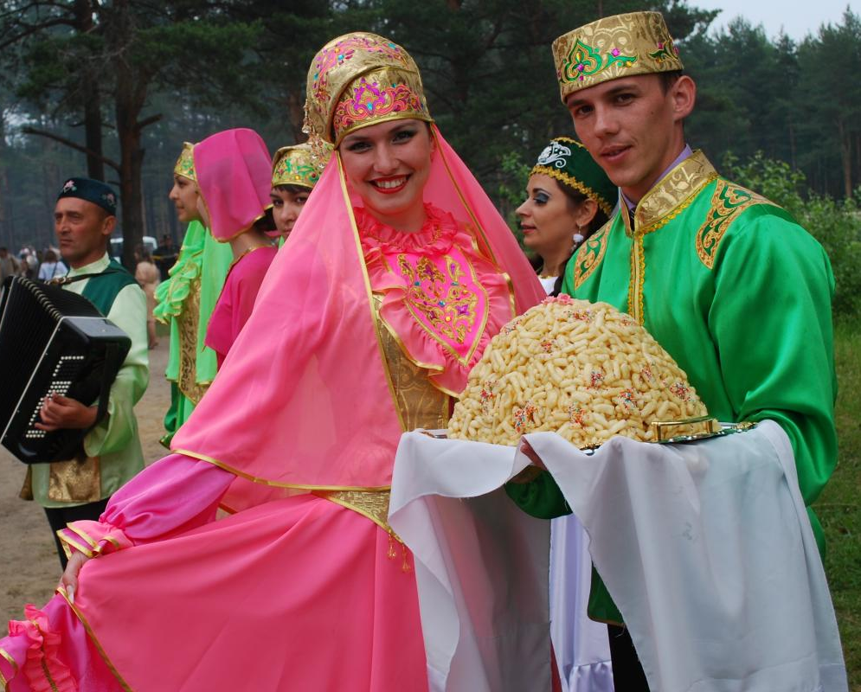
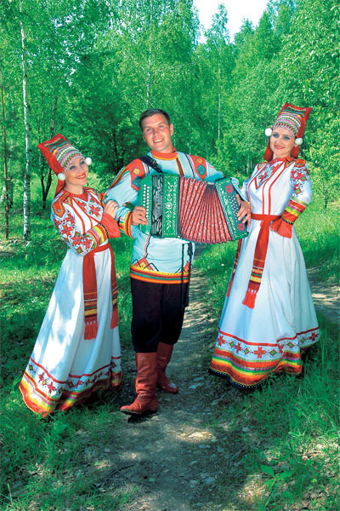
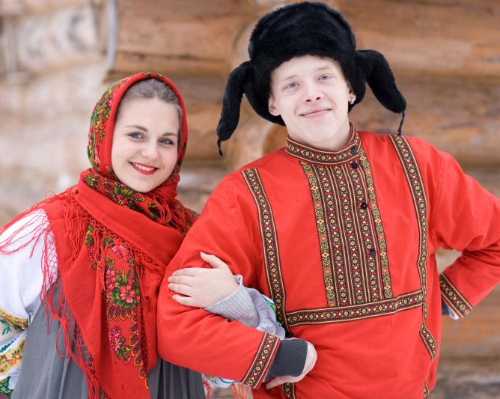
«Культура и традиции народов моего края»
Подготовила: воспитатель МДОУ « Детский сад №20 комбинированного вида»
Валеева А.К.

Slide 2
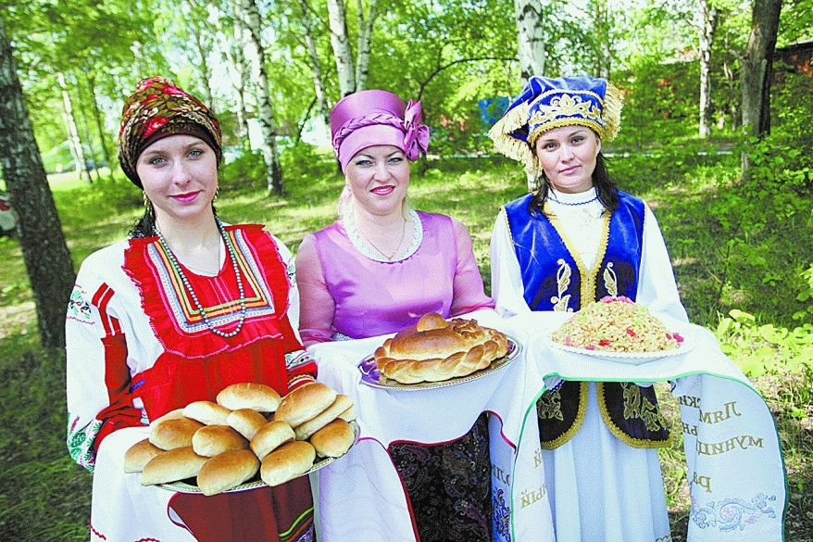
«Мой любимый мордовский край»
На российских огромных просторах Есть зелёный затерянный рай. Это светлый, уютный и скромный Мой любимый мордовский край.
А народ весёлый и сильный, Работящий и дружный народ, И приветливый, и красивый, Он в согласье и в мире живёт.
Здесь гостей хлебом-солью встречают, На столе - стопка пачат - блинов, Позой - брагой поят - угощают Да водой из святых родников…

Slide 3
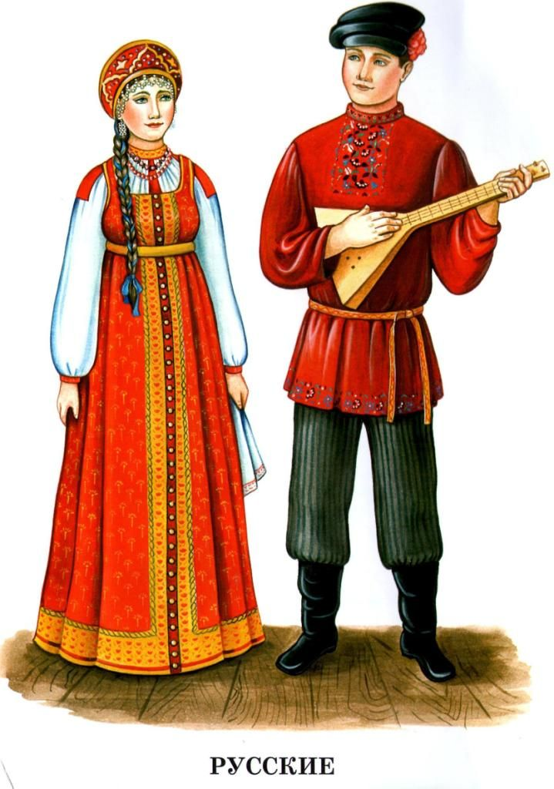
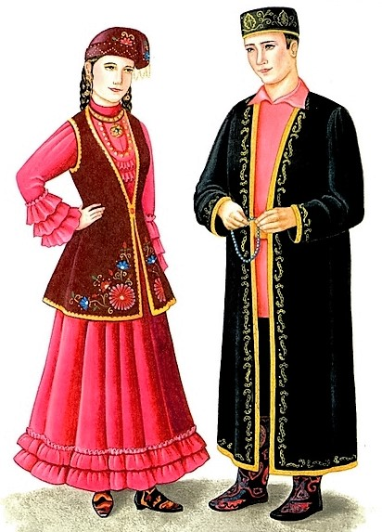
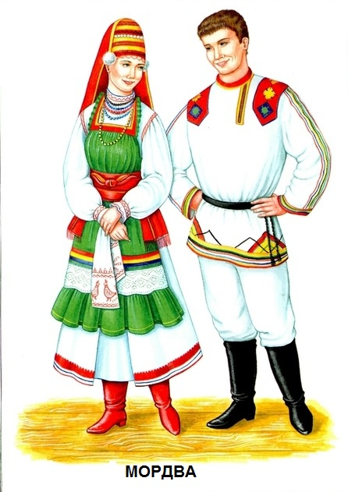
Многонациональная Мордовия.
ТАТАРЫ

Slide 4
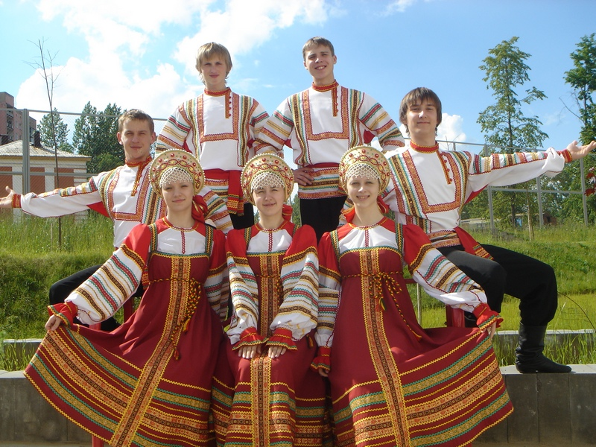
Русский народ

Slide 5
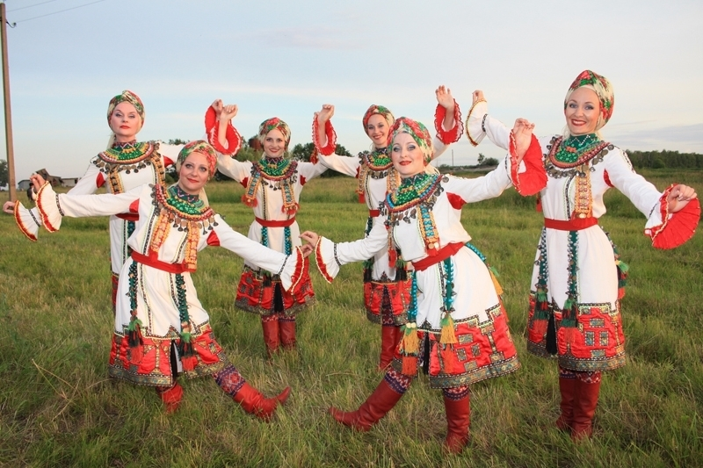
Мордовский народ

Slide 6
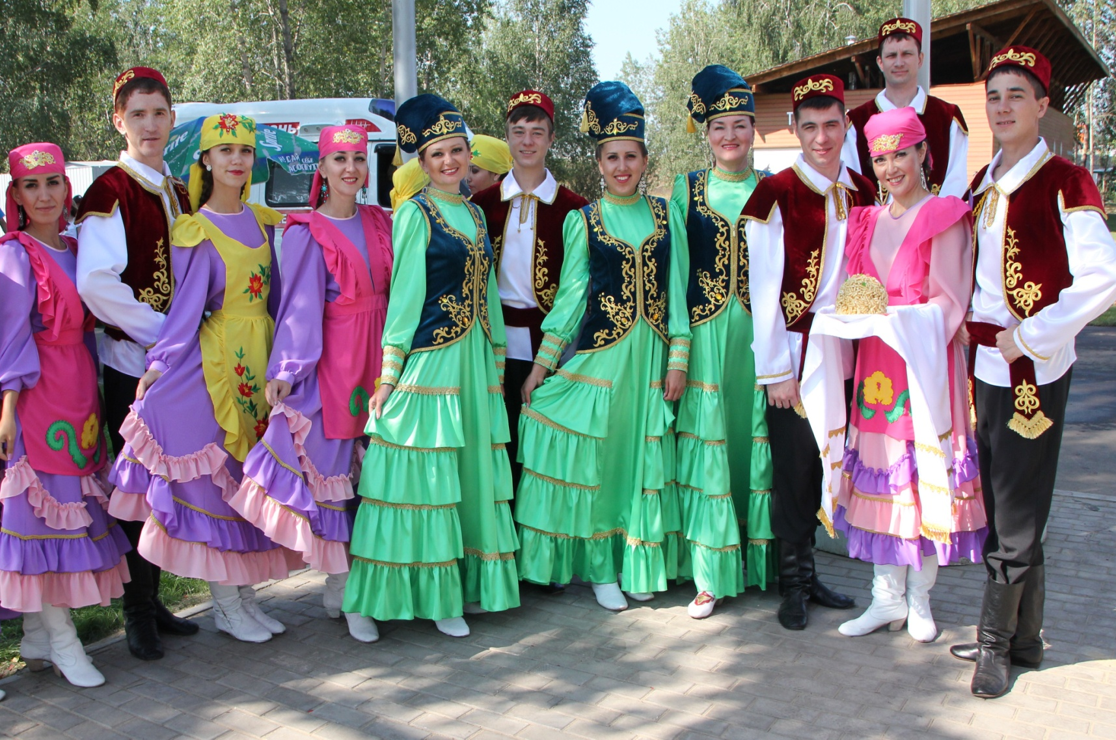
Татарский народ

Slide 7
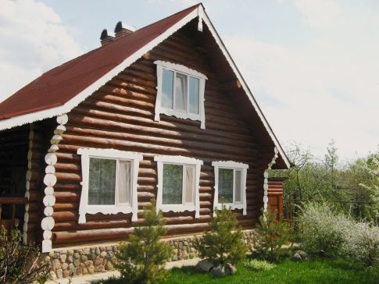
Традиционное русское жилище

Slide 8
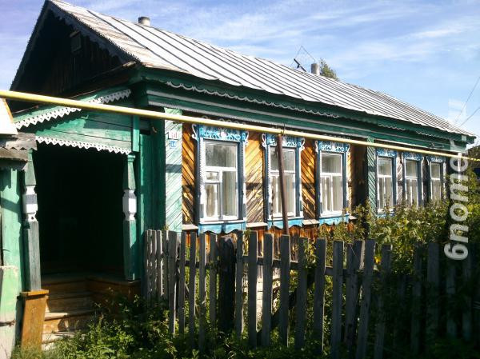
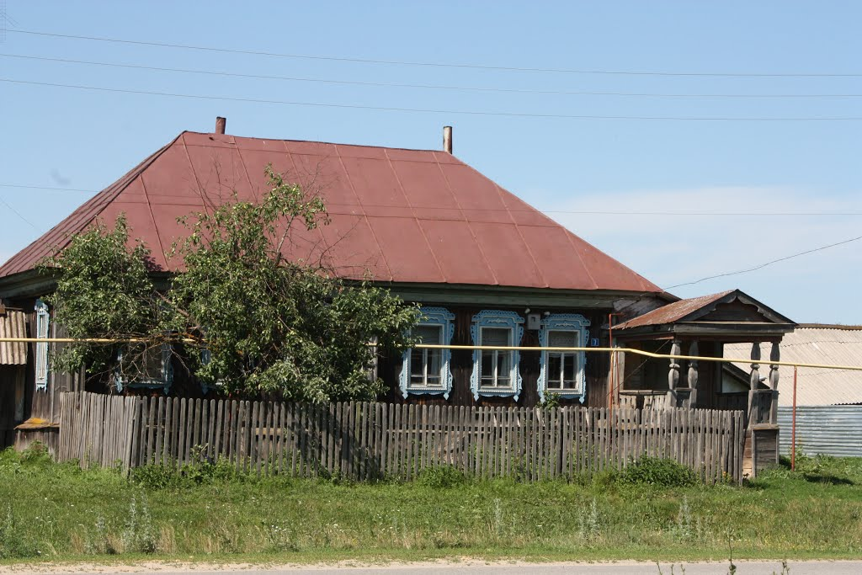
Жилище мордовского народа

Slide 9
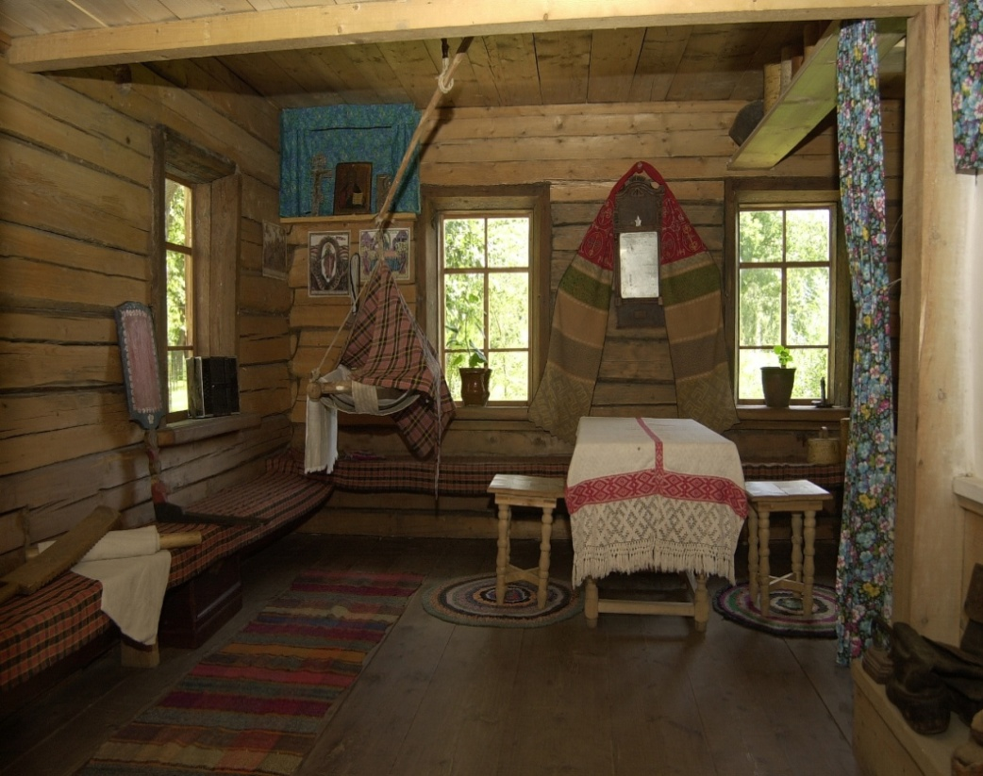
Планировка жилой части мордвы

Slide 10
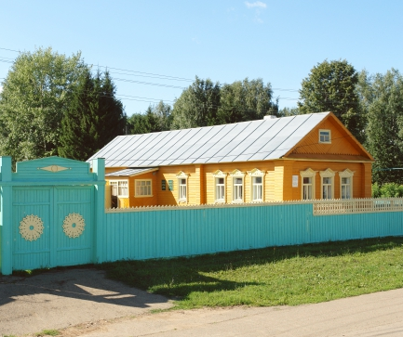
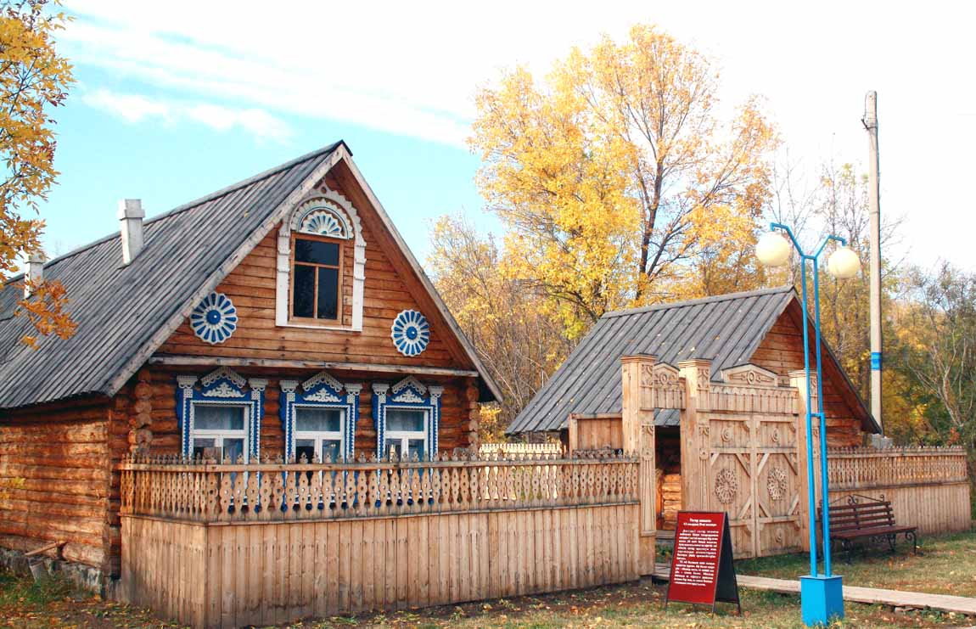
Жилище татарского народа

Slide 11
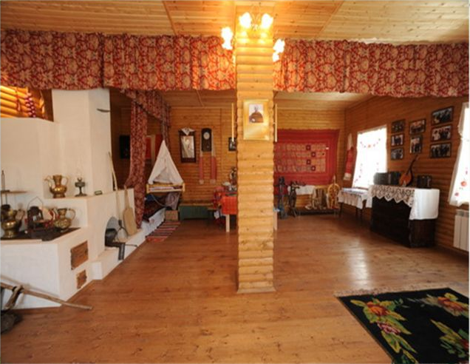
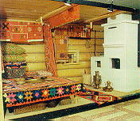
Планировка жилой части татар

Slide 12
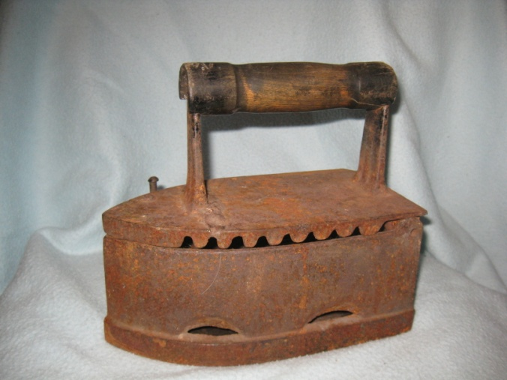
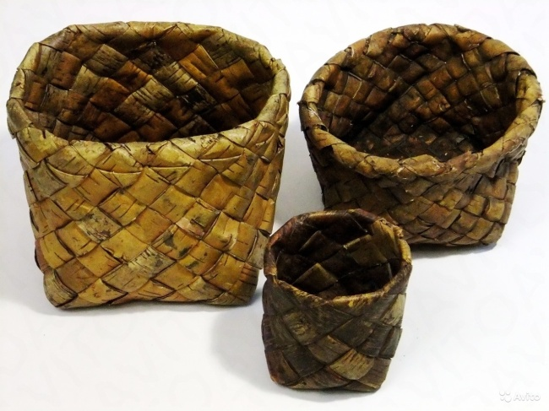
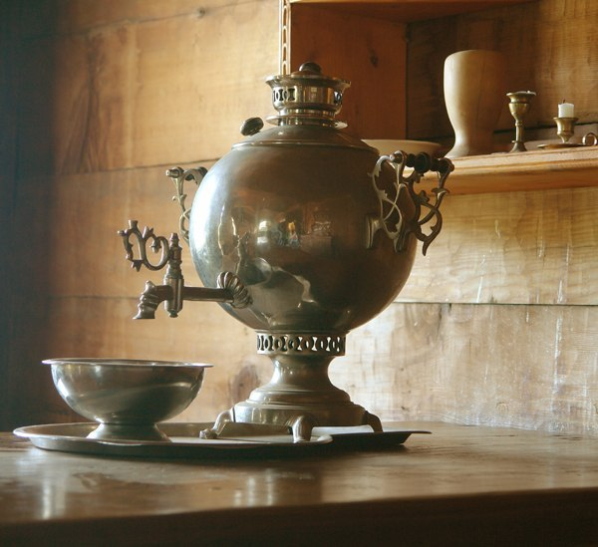
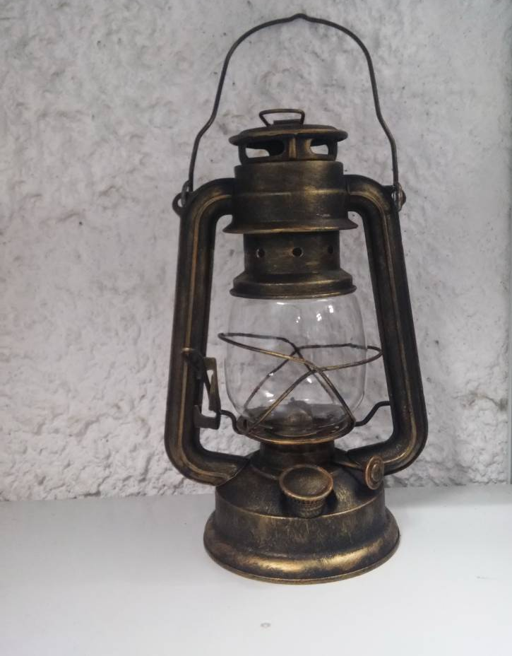
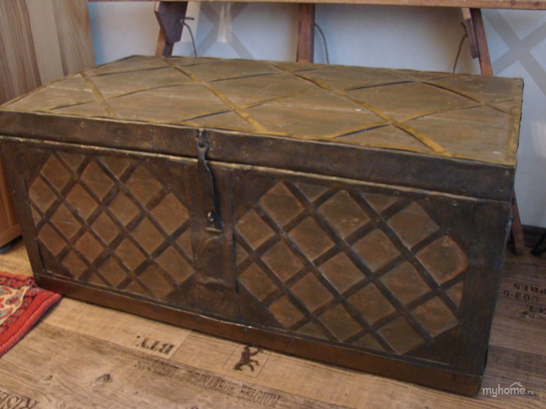
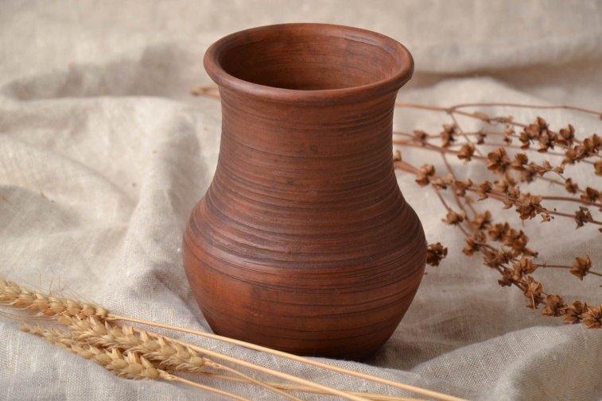
Домашняя утварь
Утюг
Туески
Самовар
Фонарь керосиновый
Крынка
Сундук

Slide 13
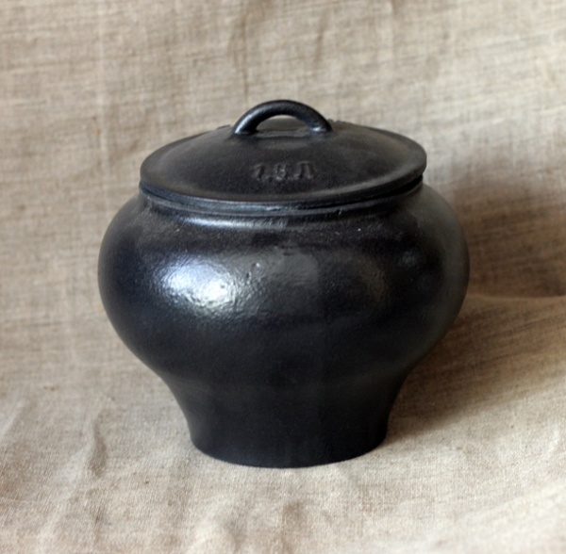
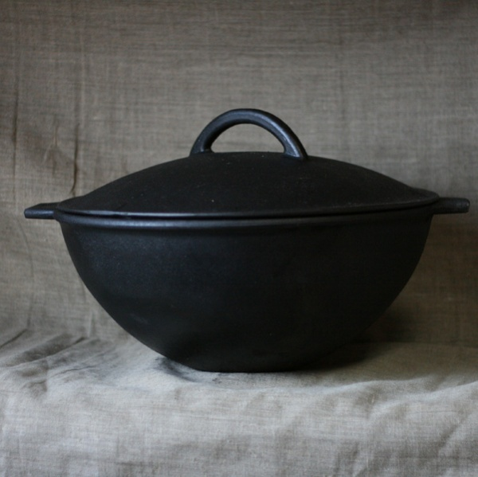
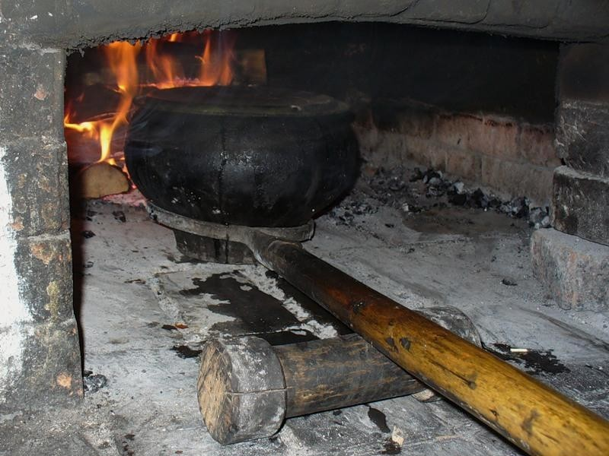
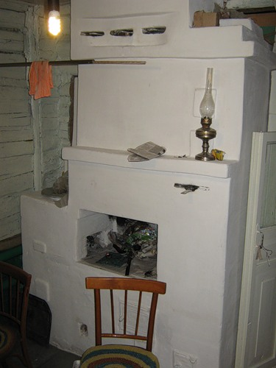
Домашняя утварь

Slide 14
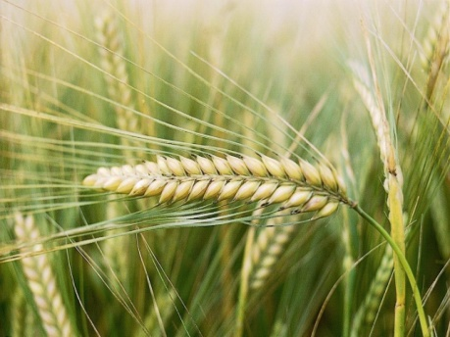
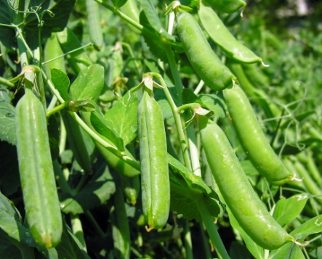
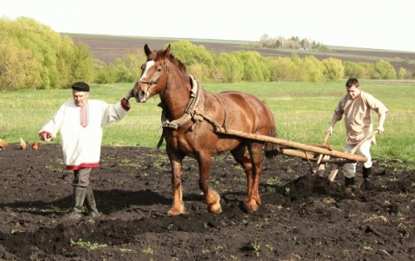
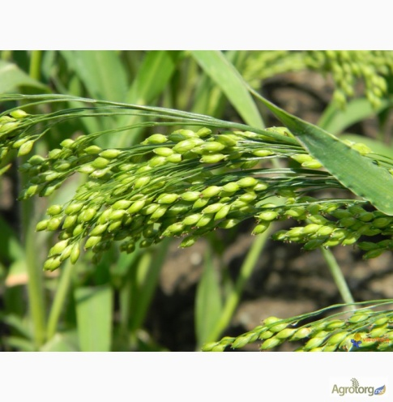
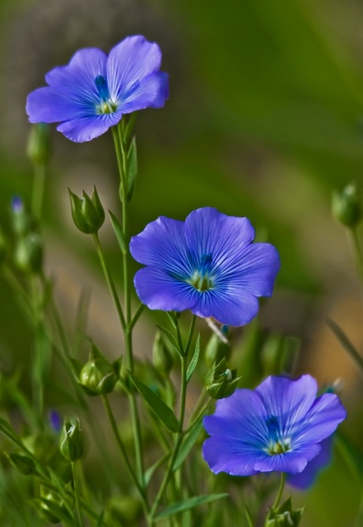
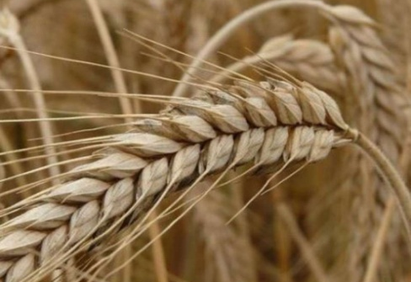
Пашенное земледелие.

Slide 15
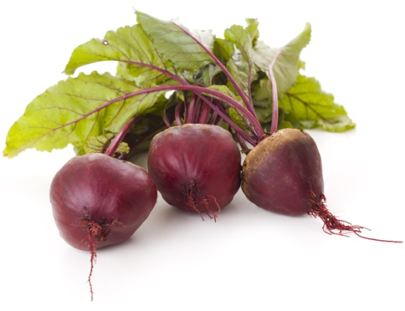
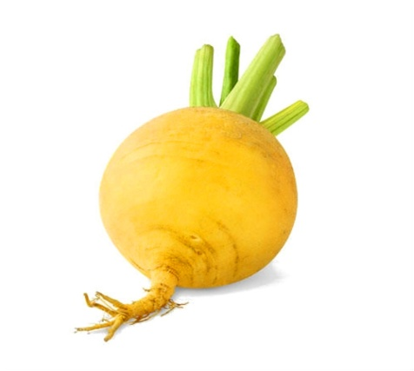
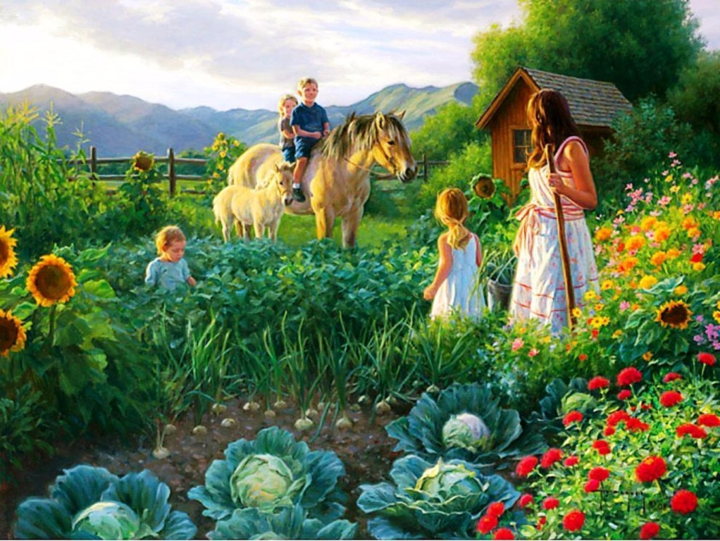
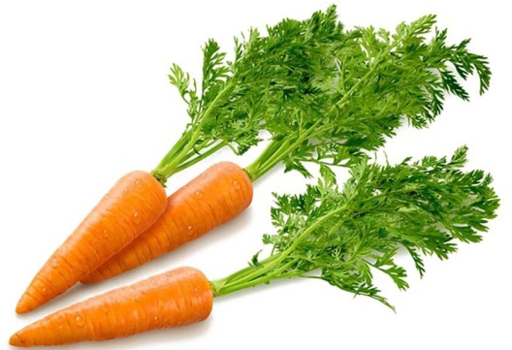
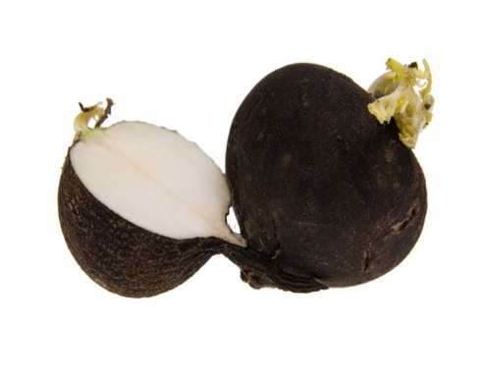
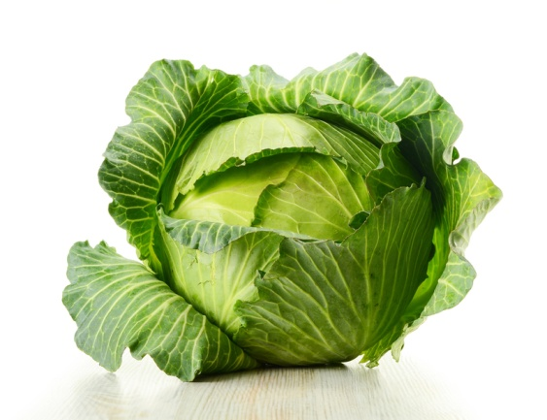
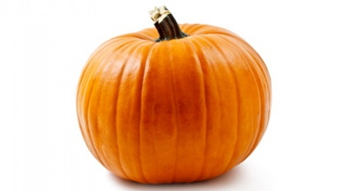
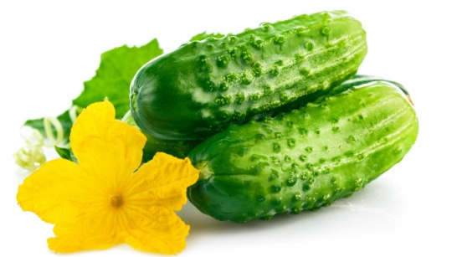
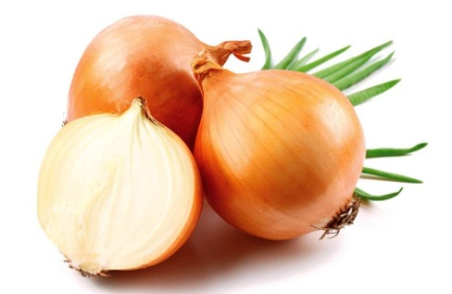
Огородничество

Slide 16
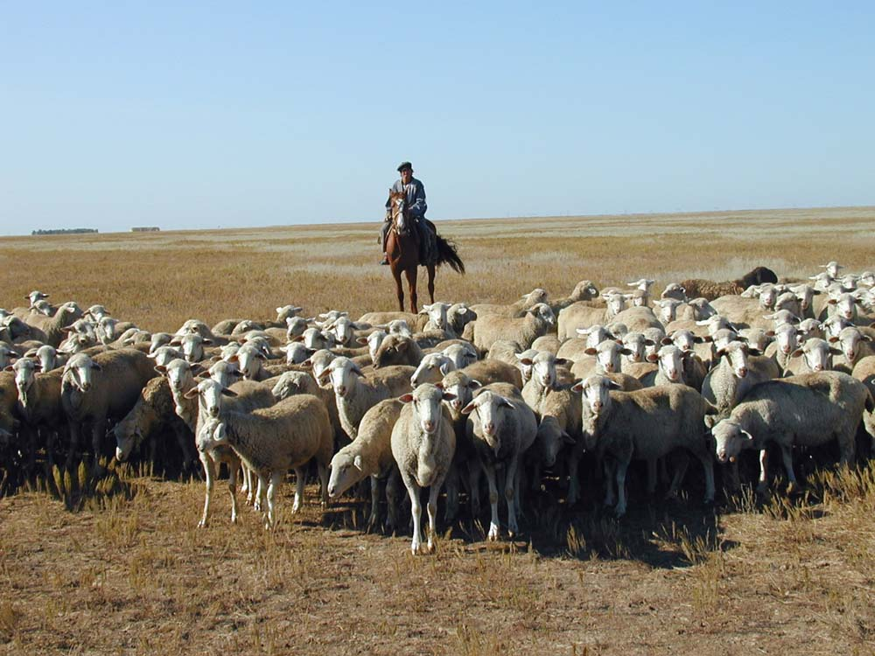
Скотоводство и пчеловодство.

Slide 17
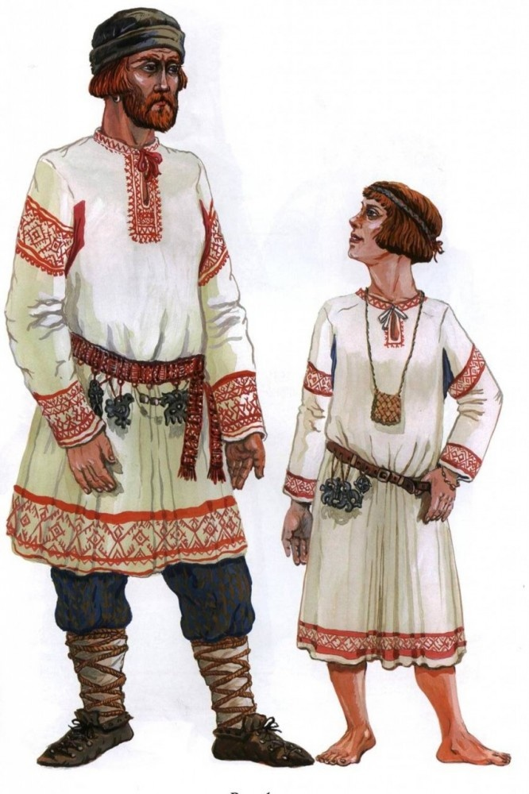
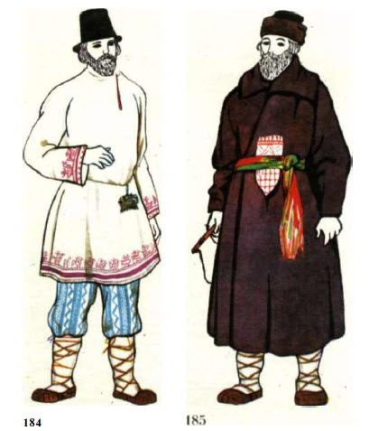
Русский мужской национальный костюм.
Мужской народный костюм представлял собой рубаху с вышитым воротом, штаны. Рубаху носили навыпуск и подбирали поясом из ткани. В качестве верхней одежды надевали кафтан.

Slide 18
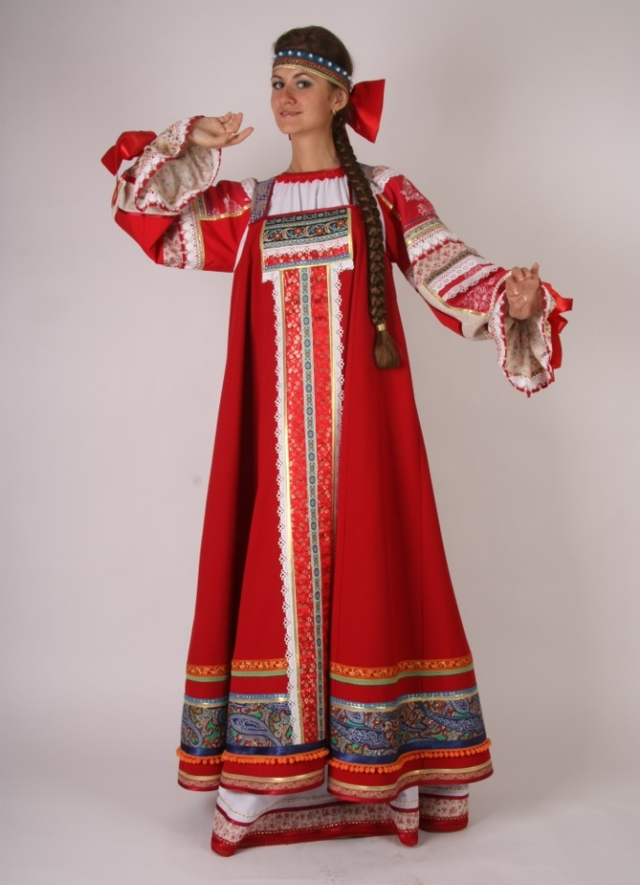
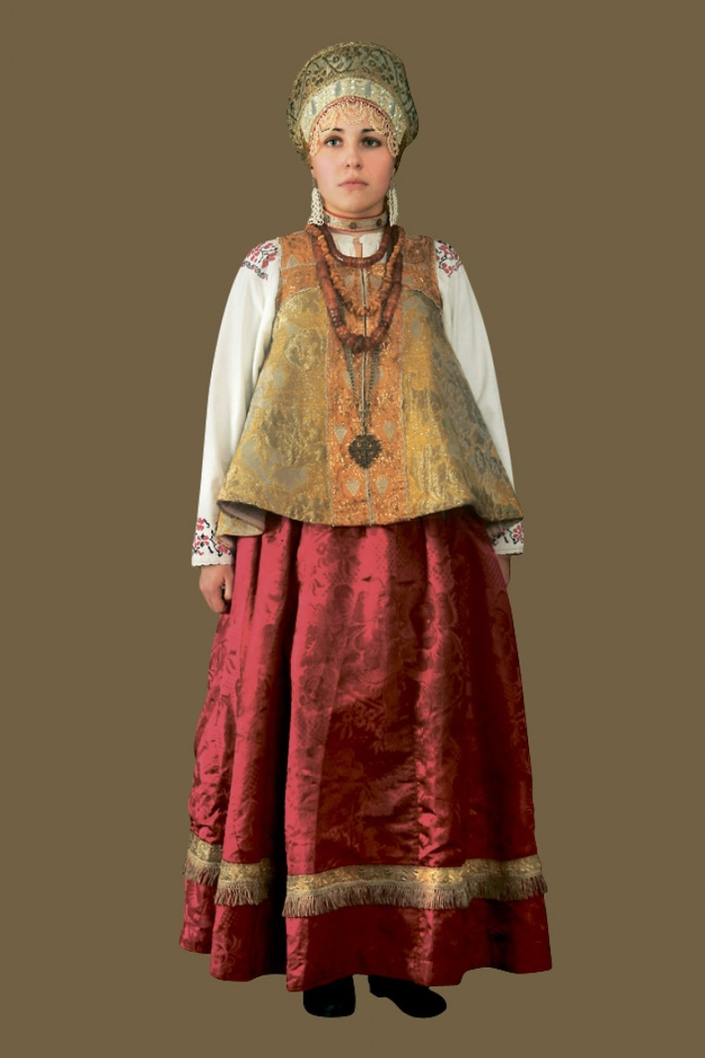
Женский русский национальный костюм.
Длинная вышитая рубаха с длинным рукавом и сарафан
Длинная вышитая рубаха с длинным рукавом и юбка – панева.

Slide 19
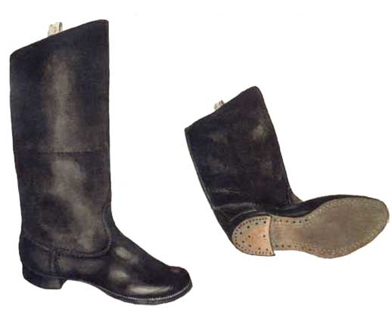
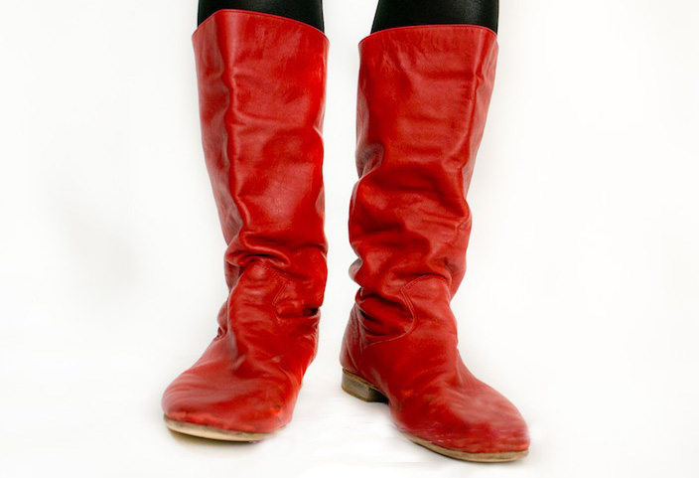
Национальная обувь русского народа
Сафьяновые сапоги
Сапоги
Лапти
Лапти с онучами

Slide 20
Головные уборы и украшения русского национального костюма
Повойник
Кокошник
Украшение из бисера

Slide 21
Мужской мордовский национальный костюм
Сумань - приталенное суконное пальто черного или коричневого цвета.
Рубаха - панар , штаны – понкст и пояс - кушак

Slide 22
Женский мордовский национальный костюм
Девушка - эрзянка
Девушка - мокшанка

Slide 23
Женский мордовский национальный костюм
Праздничный пулай – украшение наподобие пояса
Пулай – украшение наподобие пояса
Пояс с кистями

Slide 24
Головные уборы мордовского национального костюма
Панго – высокие головные уборы мордвы.
Панго – высокие головные уборы мордвы.

Slide 25
Обувь мордовского народа
Лапти
Сапоги со складчатым голенищем
Валенки

Slide 26
Татарский национальный костюм

Slide 27
Головные уборы татарского национального костюма
Тюбетейка
Калфак
Головной убор замужней женщины
Чалма

Slide 28
Обувь татарского народа
Сапожки - читек или ичиги
Сапожки - читек или ичиги
Лапти - чабата

Slide 29
Русская национальная кухня
Щи
Окрошка
Уха
Каша

Slide 30
Русская национальная кухня
Ватрушки
Соленья
Заливная рыба
Сырники
Холодец

Slide 31
Мордовская национальная кухня
Офтонь мадя (мокш.)/Овтонь лапа (эрз.)
«Медвежья лапа».
Квашеные овощи
Хлеб пшеничный
Рыба
Хлеб ржаной

Slide 32
Мордовская национальная кухня
Пшенная каша
Перловая каша
Каша из полбы
Каша из ржи

Slide 33
Мордовская национальная кухня
Чапамо ловса
густой кисломолочный напиток
Чевчелень-прякат
пирог со свежей калиной
Поза
Пачат (мокш.) или Пачалксеть(эрз.)
блины

Slide 34
Татарская национальная кухня
Пельмени
Пахлава
Плов

Slide 35
Татарская национальная кухня
Эчпочмак
Кыстыбый
Кабартма
Катык
Эремчек

Slide 36
Искусство русского народа
Ткачество
Лепка из глины
Вышивка
Изготовление и роспись деревянных игрушек и посуды.
Изготовление и роспись деревянных игрушек и посуды.

Slide 37
Искусство мордовского народа
Узорное ткачество
Ювелирное искусство
Вышивка
Декоративная резьба по дереву

Slide 38
Искусство татарского народа
Золотное шитьё.
Кожаная мозайка
Вышивка

Slide 39
Русские народные музыкальные инструменты
Баян
Рожок
Домбра
Гусли
Свирель
Бубен
Жалейка

Slide 40
Мордовские народные музыкальные инструменты
Волынка
Кларнет
Флейта
Торама
Трещотка
Трещотка
Ксилофон

Slide 41
Татарские народные музыкальные инструменты
Кубыз
Мандолина
Думбыра
Курай

Slide 42
«Республика моя».
Я тебе, Мордовия, желаю Звёздочкой негаснущей гореть. Без тебя, цветущий край,
я знаю, Мне не жить, не строить
и не петь. Плещет воды Мокша на приволье, Хлебородны сурские поля, Это всё Мордовии раздолье, Родина любимая моя. Русские с мордвою и татары Все живут заботою одной. Ты, как мать, нас собрала недаром, Чтобы сделать крепче край родной.
Валентина Мирошина

